Slide 1
Tecnología primero medio.
Unidad 1: Desarrollo e implementación de un servicio.
Objetivo de Aprendizaje:
Desarrollar un servicio que implique la utilización de recursos digitales u otros medios, considerando aspectos éticos, sus potenciales impactos y normas de cuidado y seguridad.
Estimado estudiante:
En esta ocasión como no puedes salir de casa, la actividad de desarrollar un servicio se enfocará en otorgar bienestar a tu grupo familiar o a las personas con quienes vives.
Luego debes desarrollar: La actividad N°3: Según lo visto en la presentación, debes elaborar la presentación de tu servicio en PowerPoint y enviar a nancycalderon@maxsalas.cl plazo de entrega martes 30 de junio.

Slide 2
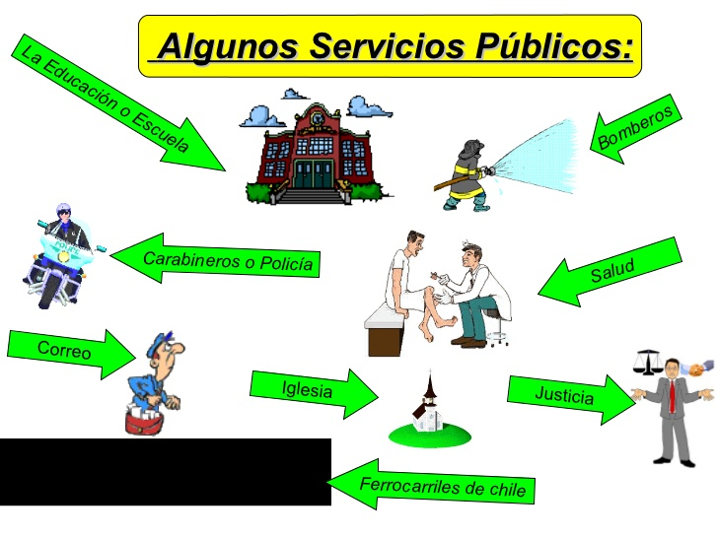
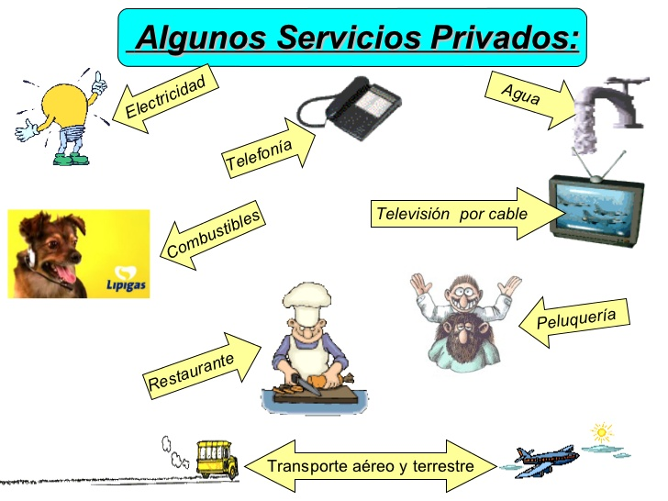
El tema que vamos a ver es: La creación y Desarrollo de un servicio.
Para iniciar debes recordar algunos conceptos, que viste en los trabajos anteriores, que te permitirán alcanzar el propósito del proyecto.
Primero que todo ¿qué es un servicio?
Puedes definirlo en base a las asociaciones de este término en cuestiones de nuestro diario vivir: servicios públicos y privados, servicios de salud, educación, seguridad, técnicos, digitales, transportes, higiene, etc.

Slide 3
En estricto rigor son acciones que sirven a una persona o grupo de personas, de modo que generan comodidad o bienestar. Varían en servicios pagados, subvencionados o públicos.
Cada servicio en su punto de origen ha sido creado a partir de la observación y detección de una necesidad y un problema en las comunidades humanas, es decir, surge de una mirada crítica, pero también creativa de nuestra realidad, es por eso que un buen servicio tiende a adaptarse y a responder a las demandas humanas.
La situación actual mundial y en Chile a raíz del conocido coronavirus nos sitúa inmediatamente en nuevos problemas, incluso, en nuevas prioridades y cambios importantes en nuestras rutinas porque las condiciones así lo ameritan.

Slide 4
En tiempos de coronavirus: Los artículos de higiene se han convertido en productos de primera necesidad, también los servicios de delivery.
En cuanto a nuestro comportamiento quedarse en casa, saludar a distancia, etc. Se han convertido en parte del diario vivir. Bajo estas condiciones un servicio puede tener éxito, siempre y cuando el propósito esencial sea cuidar y favorecer en uno o muchos ámbitos la vida de las personas.
En vista de esto, como no puedes salir de casa la actividad se enfocará en otorgar bienestar a tu grupo familiar o a las personas con quienes vives.

Slide 5
Actividad 3: Debes crear una presentación en PowerPoint redactando y desarrollando estos 5 puntos. (la presentación debe ser de 5 diapositivas).
Debes crear un servicio al interior de tu hogar, para ello observa y reflexiona sobre lo que necesita tu grupo familiar.
Luego escoge un servicio de esta lista o crea un servicio que se ajuste a sus necesidades. Una vez que hayas determinado el servicio a ejecutar, responde: ¿qué solución aporta? ¿qué necesidad resuelve?
Ejemplos de algunos servicios: (puede ser otro)
Reforzamiento académico hermanos menores.
Cuidado de niñas y niños.
Aseo e higiene.
Reparación de objetos.
Alimentación: Preparación de comidas.
Entretención: rutina de juegos u otro.
Deportes: rutina de ejercicios, entrenamiento grupal u otros.

Slide 6
3. Elaboración de la presentación en PowerPoint, debe contener lo siguiente:
Portada: Nombre del servicio, soluciones que aporta y necesidad que resuelve.
¿Qué sabemos del tema? Este paso consiste en dar a conocer lo que sabes del tema escogido como servicio.
¿Qué queremos saber del tema? En este paso se trata de indicar lo que se desea saber del tema del proyecto.
Elaboración del plan de trabajo, se determinan las preguntas de base y definen: ¿Qué información necesito? ¿Dónde buscar la información? Investiga sobre el tema escogido para fundamentar tu trabajo y desarrollar actividades adecuadas, efectivas y que provoquen un impacto positivo.
En este punto describe: La importancia del tema, beneficios a la comunidad del hogar, actividades posibles de realizar ¿Qué actividades vas a realizar?
4. Determina al menos 3 actividades para concretar el servicio, organízalas en una o dos semanas y define el espacio donde se desarrollarán.
Estas actividades deben estar basadas en información verídica y de utilidad para el correcto desarrollo e implementación del servicio.

Slide 7
Define cuál es el propósito de tu servicio ¿Qué recursos tengo para desarrollar el servicio? Asegúrate de elegir un servicio con el que puedas acceder a algún recurso.
Ejemplo: si escoges un servicio de aseo eventualmente podrías recurrir a una aspiradora, escoba, artículos de limpieza u otro.
5. La presentación debe tener imágenes como evidencia del servicio realizado, deben proporcionar las acciones o actividades que desarrollaste para consolidar tu servicio.
.

Slide 8
Conteste la siguiente lista de cotejo:
 | Contenido | SI | NO
1 | Reflexionó sobre las necesidades observadas.
2 | Aportó con una solución a una necesidad.
3 | La redacción de las respuestas es buena y hay concordancia gramatical.
4 | Sintetizó las ideas principales .
5 | Incorpora imágenes del servicio.
6 | Desarrolla todos los puntos de la actividad.
 | Total:
Cuando envíes tu correo a nancycalderon@maxsalas.cl con las respuestas; No olvides poner en asunto : Actividad 3 primero medio.
Nombre:
Curso:
plazo de entrega Martes 30 de junio. Atentamente profesora Nancy Calderón G.

